Slide 1
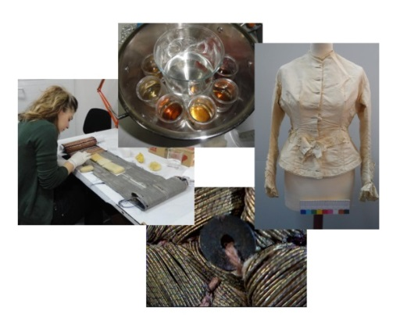
Συντήρηση Υφάσματος (Θ)
Ανοικτά Ακαδημαϊκά Μαθήματα στο ΤΕΙ Αθήνας
Ενότητα 11: Καθαρισμός υφασμάτινων αντικειμένων
Άννα Καρατζάνη
Τμήμα Συντήρησης Αρχαιοτήτων & Έργων Τέχνης
Το περιεχόμενο του μαθήματος διατίθεται με άδεια Creative Commons εκτός και αν αναφέρεται διαφορετικά | Το έργο υλοποιείται στο πλαίσιο του Επιχειρησιακού Προγράμματος «Εκπαίδευση και Δια Βίου Μάθηση» και συγχρηματοδοτείται από την Ευρωπαϊκή Ένωση (Ευρωπαϊκό Κοινωνικό Ταμείο) και από εθνικούς πόρους.

Slide 2
Η παρουσία ρύπων στα υφασμάτινα αντικείμενα (1 από 3)
Ρύποι είναι διάφορα υλικά που έχουν επικαθίσει στην επιφάνεια ή έχουν εισχωρήσει στο εσωτερικό των υφασμάτινων αντικειμένων και δεν αποτελούν δομικό τους στοιχείο.
Πρόκειται δηλ. για υλικά που βρίσκονται σε λάθος θέση και τα οποία σε πολλές περιπτώσεις πρέπει να απομακρυνθούν από τα αντικείμενα, χωρίς όμως να επηρεαστεί το ίδιο το αντικείμενο.

Slide 3
Η παρουσία ρύπων στα υφασμάτινα αντικείμενα (2 από 3)
Υπάρχει διαφορά μεταξύ των ρύπων και των προϊόντων αποικοδόμησης των διαφόρων υλικών.
Οι ρύποι δεν υπήρχαν στο αντικείμενο αρχικά,
Τα προϊόντα αποικοδόμησης σχηματίστηκαν μέσω χημικών αντιδράσεων των υλικών κατασκευής του αντικειμένου με το οξυγόνο της ατμόσφαιρας, την επίδραση των ακτινοβολιών, της υγρασίας κλπ.
Οι ρύποι όμως μπορούν να προκαλέσουν τον σχηματισμό προϊόντων αποικοδόμησης του υλικού αν αντιδράσουν χημικά με το ίδιο το αντικείμενο.

Slide 4
Η παρουσία ρύπων στα υφασμάτινα αντικείμενα (3 από 3)
Ένα βρόμικο ύφασμα μπορεί να είναι άσχημο αισθητικά, να έχει αλλοιωθεί η υφή του και να έχει δυσάρεστη μυρωδιά.
Η παρουσία διαφόρων ρύπων δρα επίσης καταλυτικά στην φθορά από διάφορους παράγοντες:
η σκόνη μπορεί να προκαλέσει το σπάσιμο των ινών λόγω τριβής,
λόγω της υγροσκοπικής φύσης της μπορεί επίσης να προκαλέσει την ανάπτυξη μυκήτων και να επηρεάσει την διάβρωση των μετάλλων.
Η απομάκρυνση τους λοιπόν μπορεί να αποτελεί μια πολύ σημαντική επέμβαση για τη βελτίωση των χημικών και των φυσικών ιδιοτήτων των υφασμάτινων αντικειμένων.

Slide 5
Σημασία των ρύπων (1 από 2)
Γενικά οι ρύποι αλλοιώνουν τα χρώματα και την εμφάνιση των υφασμάτινων αντικειμένων, ενισχύουν την αποδυνάμωση των ινών και δυσχεραίνουν το χειρισμό των αντικειμένων.
Οι ρύποι ταυτόχρονα μπορούν να αντιπροσωπεύουν ιστορικές και λειτουργικές πληροφορίες για το αντικείμενο.
Η εκτίμηση της σημασίας τους πρέπει να γίνεται πριν την οποιαδήποτε απόφαση για την αφαίρεση τους, καθώς ο καθαρισμός είναι μια μη-αντιστρεπτή επέμβαση.

Slide 6
Σημασία των ρύπων (2 από 2)
Σε πολλές περιπτώσεις θα πρέπει να διατηρηθούν οι πληροφορίες που παρέχουν συγκεκριμένα είδη ρύπων, παρόλο που οι ίδιοι πιθανόν αποτελούν παράγοντα μελλοντικής φθοράς για το αντικείμενο.
Σε αυτές τις περιπτώσεις η απόφαση για την αφαίρεση του συγκεκριμένου ρύπου θα πρέπει να λαμβάνεται από κοινού από τον συντηρητή και τον επιμελητή ή τον αρχαιολόγο.
Σε όλες τις περιπτώσεις καθαρισμού, αλλά ειδικότερα όταν πρόκειται να αφαιρεθούν ρύποι με ιδιαίτερη σημασία, πριν από οποιαδήποτε επέμβαση καθαρισμού πρέπει να γίνεται λεπτομερής καταγραφή τους.

Slide 7
Ταξινόμηση των ρύπων
Οι ρύποι μπορούν να ταξινομηθούν ανάλογα:
την πηγή προέλευσης τους,
την ενδεχόμενη φθορά που θα προκαλέσουν στα υφασμάτινα αντικείμενα,
τη μορφή τους,
τις πιθανές μεθόδους αφαίρεσης τους.
(υπό Timar-Balazsy & Eastop, 1998)

Slide 8
Προέλευση των ρύπων
Οι ρύποι στα ιστορικά υφάσματα μπορεί να προέρχονται από:
Την χρήση του αντικειμένου: σε ενδύματα, αξεσουάρ κουστουμιών, υφάσματα οικιακής χρήσης και τελετουργικά υφασμάτινα αντικείμενα.
Τον ανασκαφικό χώρο ή το χώρο εύρεσης του αντικειμένου : στα ενάλια ευρήματα και στα αρχαιολογικά υφάσματα που προέρχονται από ανασκαφές.
Το περιβάλλον : αιωρούμενοι ρύποι που εμφανίζονται κυρίως σε σημαίες κουρτίνες ή υφάσματα επιπλώσεων και σε αντικείμενα ανοικτής έκθεσης.

Slide 9
Φθορά που προκαλούν (1 από 3)
Η φθορά που μπορεί να προκληθεί σε ένα υφασμάτινο αντικείμενο από κάποιο ρύπο πρέπει να μελετάται πάντα πριν την απόφαση διατήρησής ή αφαίρεσής του.
Τα κρυσταλλικά υλικά είναι ιδιαίτερα καταστροφικά καθώς οι αιχμηρές άκρες τους μπορεί να κόψουν τις ίνες.
Τα προϊόντα διάβρωσης των ινών οδηγούν στην αλλαγή του χρώματος των υφασμάτων, ενώ αυξάνουν την ευαισθησία των υφασμάτων στο φως. Πρόκειται επίσης για όξινα προϊόντα και παρουσία υγρασίας μπορούν να προκαλέσουν όξινη υδρόλυση των ινών.

Slide 10
Φθορά που προκαλούν (2 από 3)
Οι λιπαροί ρύποι που περιέχουν ακόρεστους διπλούς δεσμούς μπορούν να οξειδωθούν και να σχηματίσουν «σκληρότερους» λεκέδες δημιουργώντας τάσεις και έτσι προκαλούν στην αποδυνάμωση του υλικού γύρω τους.
Οι πρωτεϊνικοί ρύποι μπορούν να προκαλέσουν σκληρούς και άκαμπτους λεκέδες κατά την γήρανσή τους.
Οι βιολογικοί παράγοντες φθοράς μπορούν να προκαλέσουν διάβρωση των ινών λόγω ενζυμικής δράσης. Συχνά προκαλούν αποχρωματισμό των υφασμάτων, ενώ τα προϊόντα του μεταβολισμού τους είναι όξινα.

Slide 11
Φθορά που προκαλούν (3 από 3)
Κάποια συγκολλητικά όπως οι ζωικές και φυτικές κόλλες καθώς και οι φυσικές και συνθετικές ρητίνες, μπορούν να μετατραπούν σε σκληρά, άκαμπτα και ακόμη εύθρυπτα υλικά κατά τη γήρανσή τους, προκαλώντας τη μηχανική φθορά των υφασμάτων. Το pH των συγκολλητικών υλικών γίνεται όξινο με το πέρασμα του χρόνου προκαλώντας την όξινη υδρόλυση των ινών.
Οι ρύποι που περιέχουν μεταλλικά ιόντα μπορεί να δρουν καταλυτικά στις αντιδράσεις φωτοδιάβρωσης των ινών κατά την έκθεση στην υπεριώδη ακτινοβολία και το φως και σε πολλές άλλες διαβρωτικές αντιδράσεις.

Slide 12
Μορφή και προέλευση ρύπων (1 από 2)
Ρύποι σε μορφή σωματιδίων, πρόκειται για σκόνη, άμμο, πυλό, πυριτικά υλικά, αιθάλη, χρωστικές, προϊόντα διάβρωση, κρυσταλλικά και στερεά άλατα. Οι περισσότεροι από αυτούς τους ρύπους βρίσκονται στην επιφάνεια των υφασμάτινων αντικειμένων καθώς το μέγεθος των σωματιδίων αυτών αποτρέπει τον εγκλωβισμό τους μεταξύ των ινών.
Ρύποι σε μοριακή μορφή, είναι εκείνοι που συνήθως διαλύονται στο νερό ή σε οργανικούς διαλύτες. Αυτοί περιλαμβάνουν τα προϊόντα διάβρωσης των ίδιων των υφασμάτων, σωματικά έλαια, ιδρώτα, προϊόντα διάβρωσης των υλικών φινιρίσματος ή συγκολλητικών κλπ.

Slide 13
Μορφή και προέλευση ρύπων (2 από 2)
Ρύποι που σχηματίζουν μεγάλη μάζα στην επιφάνεια των υφασμάτων, περιλαμβάνουν λιπαρούς λεκέδες, πρωτεΐνες ή πολυσακχαρίτες, συνθετικά συγκολλητικά και μπογιές.
Οι ρύποι αυτοί μπορεί να είναι διαλυτοί στο νερό και τους οργανικούς διαλύτες αλλά μπορεί να είναι και αδιάλυτοι.
Η αντιμετώπισή τους με τη χρήση οξειδωτικών ή αναγωγικών παραγόντων (π.χ. λεύκανση) ή με χρήση οξέων, αλκαλίων ή ενζύμων μπορεί να προκαλέσει τη διάσπασή τους σε μικρότερα, διαλυτά σωματίδια ή να τους μετατρέψει σε υδατοδιαλυτές ενώσεις.

Slide 14
Μέθοδος αφαίρεσης ρύπων
Επιφανειακοί ρύποι, είναι ρύποι οι οποίοι είναι ελαφρώς συνδεδεμένοι με την επιφάνεια των ινών ή με άλλα υλικά παρόντα στο ύφασμα και μπορούν να απομακρυνθούν με επιφανειακό καθαρισμό π.χ. με απορρόφηση ή βούρτσισμα.
Συνδεδεμένοι ρύποι, είναι οι ρύποι που παραμένουν στο ύφασμα μετά τον επιφανειακό καθαρισμό. Οι ρύποι αυτοί μπορούν να αφαιρεθούν με υγρό καθαρισμό, καθαρισμό με οργανικούς διαλύτες ή με τοπικό καθαρισμό. Σε μερικές περιπτώσεις είναι αδύνατο να απομακρυνθούν.

Slide 15
Καθαρισμός υφασμάτινων αντικειμένων (1 από 2)
Ο καθαρισμός ιστορικών υφασμάτινων αντικειμένων περιλαμβάνει πάντα κάποιους συμβιβασμούς:
Η απομάκρυνση ρύπων και λεκέδων με λανθασμένο τρόπο, μπορεί να έχει ως αποτέλεσμα τη δημιουργία μεγαλύτερης φθοράς.
Ο καθαρισμός είναι μια μη αντιστρεπτή επέμβαση, καθώς δεν υπάρχει η δυνατότητα να επανέρθει το αντικείμενο στην αρχική του κατάσταση. Η απομάκρυνση ή η αφαίρεση ενός φινιρίσματος ή κάποιας διακοσμητικής επέμβασης θα είναι ολοκληρωτική.

Slide 16
Καθαρισμός υφασμάτινων αντικειμένων (2 από 2)
Η επιλογή του είδους καθαρισμού και της τεχνικής που θα εφαρμοστεί καθορίζεται από:
Την κατάσταση διατήρησης των υλικών κατασκευής του αντικειμένου,
Την τεχνολογία κατασκευής του,
Την χημική σύσταση όλων των υλικών του,
Την αντοχή των υλικών στην διαδικασία καθαρισμού,
Το είδος και την σύσταση του ρύπου.

Slide 17
Επιλογή καθαρισμού
Αν η φύση ενός ρύπου είναι εμφανής είναι εύκολο να αποφασιστεί ο υγρός ή χημικός καθαρισμός ενός υφάσματος, σε αντίθετη περίπτωση μπορεί να είναι αναγκαία η εφαρμογή διαφορετικών διαλυτών μέχρι να εντοπιστεί ο καταλληλότερος.
Στην περίπτωση που οι δοκιμές διαλυτών μπορεί να προκαλέσουν περαιτέρω φθορά, είναι καλύτερο να σταματήσουν οι προσπάθειες.
Αυτό που επιδιώκει ο συντηρητής είναι η βελτίωση της κατάστασης ενός αντικειμένου, ακόμη και η μερική βελτίωση είναι προτιμότερη από τη μερική καταστροφή ενός ιστορικού υφασμάτινου αντικειμένου.

Slide 18
Στάδια - είδη καθαρισμού
Επιφανειακός καθαρισμός
Υγρός καθαρισμός
Εμβαπτισμός
Τοπικός καθαρισμός
Χημικός καθαρισμός
Εμβαπτισμός
Τοπικός καθαρισμός
Χρήση Ενζύμων
Λεύκανση

Slide 19
Επιφανειακός καθαρισμός
Ο επιφανειακός καθαρισμός αφορά στην απομάκρυνση με καθαρά μηχανικά μέσα των ρύπων και της σκόνης που έχουν συγκεντρωθεί στην επιφάνεια, τις τσακίσεις, τις ραφές και στις φόδρες των αντικειμένων (δεν έχουν εγκλωβιστεί από τις ίνες).
Η απομάκρυνση των επιφανειακών ρύπων, μπορεί να γίνει με τη χρήση:
Μαλακών πινέλων,
Αέρα,
Χημικού σπόγγου,
Ηλεκτρικής απορροφητικής συσκευής.

Slide 20
Χρήση πινέλου
Στόχος είναι η απομάκρυνση των ρύπων από τις ίνες και στη συνέχεια από το αντικείμενο χωρίς να δημιουργηθεί ένα σύννεφο σκόνης το οποίο θα εγκατασταθεί ξανά στην επιφάνεια του αντικειμένου.
Το πινέλο πρέπει να είναι κατάλληλο σε μέγεθος για το αντικείμενο και με κατάλληλη τρίχα για το είδος του υφάσματος. Η χρήση πρέπει να γίνεται προς μια κατεύθυνση πάντα και στις περιπτώσεις υφασμάτων με πέλος να ακολουθεί τη φορά του πέλους.
Το ίδιο το πινέλο πρέπει να καθαρίζεται συχνά για να αποφεύγεται η επανατοποθέτηση των ρύπων στο αντικείμενο.

Slide 21
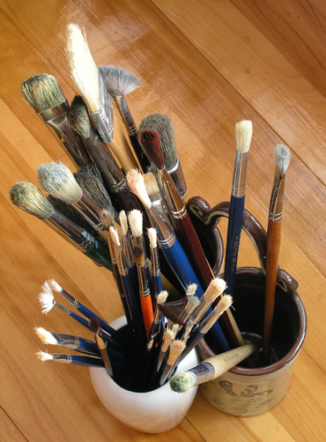
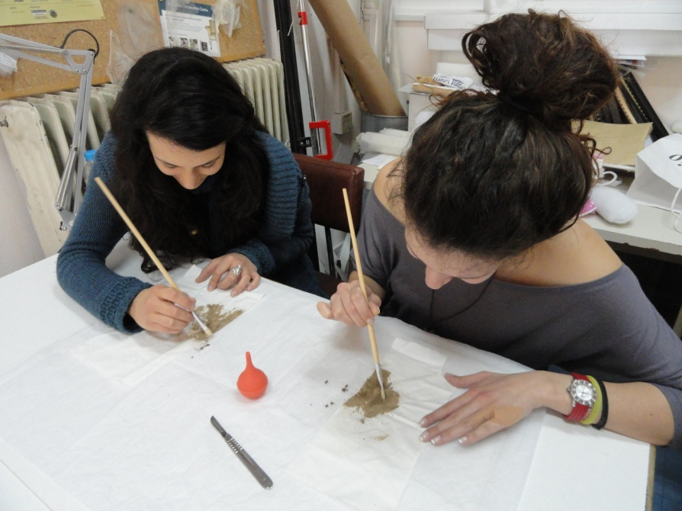
Εργαλεία μηχανικού καθαρισμού
Άννα Καρατζάνη
Καθαρισμός υφάσματος με χρήση πινέλων.
“Paintbrushes”, από Storkk διαθέσιμο ως κοινό κτήμα
Μαλακά πινέλα που μπορούν να χρησιμοποιηθούν για τον καθαρισμό υφασμάτων.

Slide 22
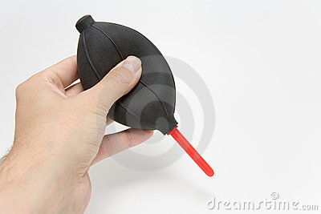
Χρήση αέρα μέσω φυσερού
Η χρήση του μπορεί να φανεί πολύ χρήσιμη για τον καθαρισμό περιοχών με περίτεχνο κέντημα ή χάντρες.
Η χρήση πρέπει να γίνεται προς μια κατεύθυνση κρατώντας το υπόλοιπο αντικείμενο καλυμμένο ώστε να προστατευθεί από τη σκόνη που αιωρείται.
dreamstime.com

Slide 23
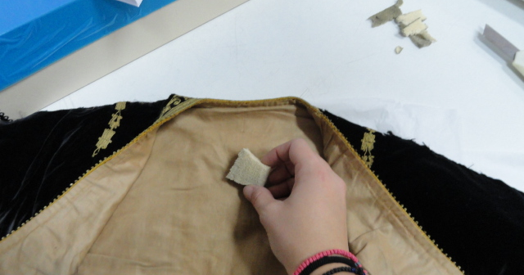
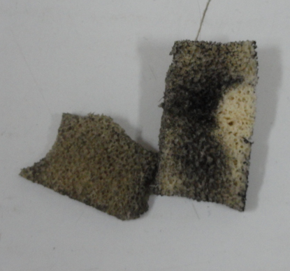
Χημικός σπόγγος
Μπορεί να απομακρύνει την επιφανειακή σκόνη και να βελτιώσει την εμφάνιση ζωγραφισμένων επιφανειών.
Η εφαρμογή γίνεται απαλά και με κυκλικές κινήσεις ελέγχοντας πάντα την επιφάνεια του σπόγγου και αντικαθιστώντας την όταν «μαυρίσει».
Ο σπόγγος κόβεται σε κατάλληλο μέγεθος για να καλύψει συγκεκριμένες επιφάνειες.
Άννα Καρατζάνη
Άννα Καρατζάνη
Παράδειγμα της χρήσης χημικού σπόγγου.
Άννα Καρατζάνη

Slide 24
Ηλεκτρική απορροφητική συσκευή(1 από 2)
Αφορά στη χρήση συγκεκριμένης απορροφητικής συσκευής κατάλληλης για μουσειακή χρήση (museum vacuum) ώστε να απορροφά την επιφανειακή σκόνη με ελεγχόμενο τρόπο.
Απαιτείται η προστασία της επιφάνειας του αντικειμένου με χρήση πλαστικής διάτρητης επιφάνειας (σήτας) ή τούλι, ώστε να μην αφαιρούνται ίνες και διάφορα διακοσμητικά στοιχεία, που είναι χαλαρά συνδεδεμένα με το αντικείμενο, κατά τη διάρκεια του καθαρισμού.
Περιμετρικά στη σήτα εφαρμόζεται βαμβακερή ταινία ώστε να προστατεύεται το αντικείμενο από τα αιχμηρά της άκρα.

Slide 25
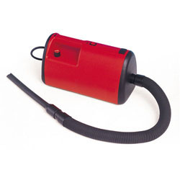
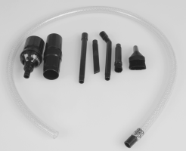
Ηλεκτρική απορροφητική συσκευή(2 από 2)
museodirect.com
cci-icc.gc.ca
Ηλεκτρική απορροφητική συσκευή μουσειακών προδιαγραφών.
Διαφορετικά ακροστόμια για εξειδικευμένες εργασίες.

Slide 26
Χρήση απορροφητικής συσκευής
Στο ακροστόμιο της απορροφητικής συσκευής εφαρμόζεται συνήθως τούλι για να αποφευχθεί η απορρόφηση ινών και διακοσμητικών στοιχείων που έχουν αποσπαστεί από το αντικείμενο.
Η απορροφητική συσκευή συνοδεύεται από διάφορα βοηθητικά εξαρτήματα (ακροστόμια) κατάλληλα για εφαρμογή σε πολύ μικρές περιοχές που φέρουν διακόσμηση, ώστε να ελέγχεται πλήρως η απορρόφηση των ρύπων και της σκόνης.

Slide 27
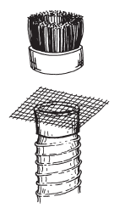
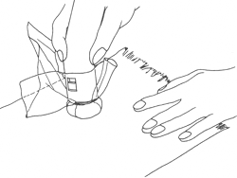
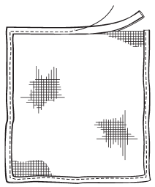
Προετοιμασία καθαρισμού
cci-icc.gc.ca
Εφαρμόζεται το τούλι στο ακροστόμιο της συσκευής.
Η συσκευή δεν ακουμπά πάνω στο αντικείμενο.
Χρησιμοποιείται σήτα η οποία έχει επενδυθεί με ύφασμα περιμετρικά για να μην προκαλέσει φθορές στο αντικείμενο.

Slide 28
Διαδικασία καθαρισμού
Το αντικείμενο απλώνεται σε επίπεδη επιφάνεια η οποία έχει καλυφθεί με αντιόξινο χαρτί ή με πλυμένο βαμβακερό ύφασμα. Πάνω από το αντικείμενο εφαρμόζεται η πλαστική σήτα και ο καθαρισμός πραγματοποιείται στην περιοχή αυτή, χωρίς το στόμιο της συσκευής απορρόφησης να ακουμπά πάνω στη σήτα και το αντικείμενο.
Αφού ολοκληρωθεί ο καθαρισμός σε μια περιοχή η σήτα μετακινείται σε διπλανή περιοχή και επαναλαμβάνεται η ίδια διαδικασία.
Το υπόστρωμα της επιφάνειας στην οποία ακουμπά το αντικείμενο καθαρίζεται από τη συσσωρευμένη σκόνη και ρύπους όταν ολοκληρωθεί ο καθαρισμός στην μια όψη του αντικειμένου.

Slide 29
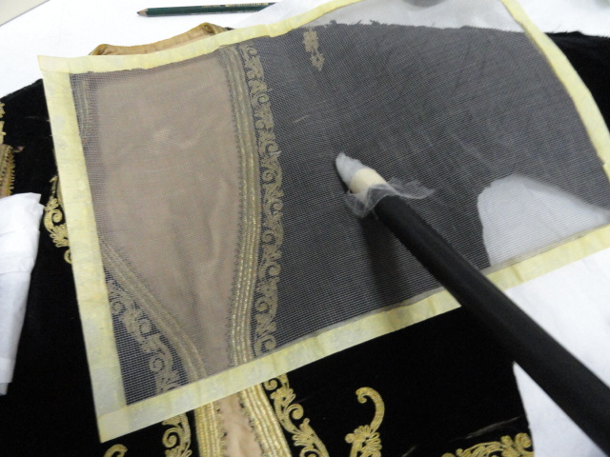
Εφαρμογή καθαρισμού
Άννα Καρατζάνη

Slide 30
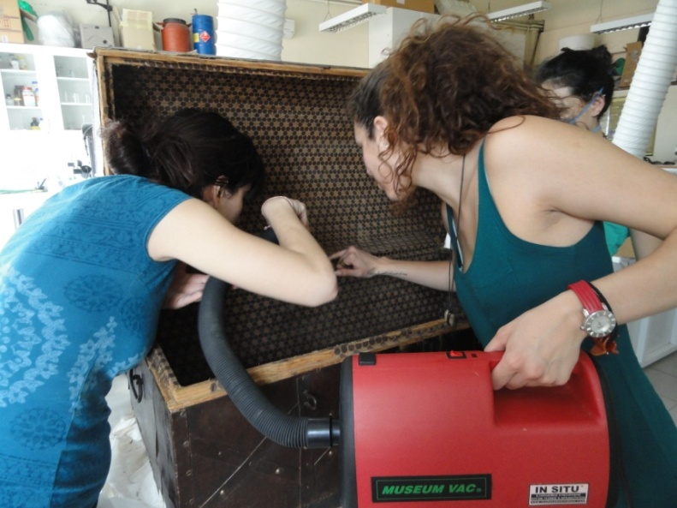
Μέτρα προστασίας
Οι σακούλες της απορροφητικής συσκευής πρέπει να σφραγίζονται με ειδικές ταινίες πριν πεταχτούν στα σκουπίδια, ώστε να αποφεύγονται τυχόν μολύνσεις που μπορεί να προκληθούν από τους ρύπους που συλλέχθηκαν (μύκητες ή άλλοι επιβλαβείς ρύποι).
Άννα Καρατζάνη
Άννα Καρατζάνη
Χρήση ηλεκτρικής απορροφητικής συσκευής στον καθαρισμό μπαούλου με παρουσία μυκήτων στην επιφάνεια του υφάσματος επένδυσης.

Slide 31
Υγρός καθαρισμός
Ο υγρός καθαρισμός αφορά στον εμβαπτισμό του υφασμάτινου αντικειμένου σε λουτρό νερού και μπορεί να περιλαμβάνει την ταυτόχρονη χρήση κάποιου επιφανειακού τασιενεργού (απορρυπαντικού) ώστε να διαλυθούν και να απομακρυνθούν οι υδατοδιαλυτοί ρύποι από το αντικείμενο.
Ο υγρός καθαρισμός ενδέχεται να προξενήσει φθορές στα αντικείμενα, για το λόγο αυτό πρέπει να εκτιμώνται τα αποτελέσματά του πριν την λήψη της απόφασης για την εφαρμογή του και πρέπει να χρησιμοποιείται κατάλληλος εξοπλισμός.

Slide 32
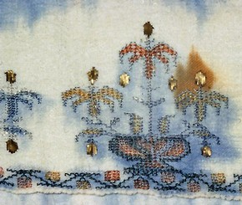
Διαλυτότητα βαφών
Πριν την εφαρμογή του υγρού καθαρισμού προηγείται ο έλεγχος διαλυτότητας των βαφών για όλα τα διαφορετικά χρώματα που εμφανίζονται στο αντικείμενο.
Σε περίπτωση που οι βαφές είναι υδατοδιαλυτές υπάρχει ο κίνδυνος να «τρέξουν» και να μεταφερθούν σε γειτονική περιοχή του αντικειμένου.
Παράδειγμα βαφών που έχουν «τρέξει» λόγω παρουσίας νερού .
vam.ac.uk

Slide 33
Έλεγχος διαλυτότητας βαφών
Ιδιαίτερη προσοχή απαιτείται σε αντικείμενα που φέρουν κεντητή διακόσμηση καθώς υπάρχει πιθανότητα να έχουν χρησιμοποιηθεί διαφορετικές βαφές για το ίδιο χρωματικό αποτέλεσμα.
Για το λόγο αυτό οι δοκιμές διαλυτότητας των βαφών πρέπει να εφαρμόζεται σε διαφορετικές περιοχές του αντικειμένου που έχουν το ίδιο χρωματικό αποτέλεσμα.
Αν αποδειχθεί ότι οι βαφές είναι υδατοδιαλυτές αποφεύγεται ο υγρός καθαρισμός του αντικειμένου.

Slide 34
Διαδικασία υγρού καθαρισμού (1 από 4)
Στον υγρό καθαρισμό χρησιμοποιείται πάντα απιονισμένο νερό (σε θερμοκρασία περιβάλλοντος), η δράση του οποίου μπορεί να ενισχύεται με τη χρήση κάποιου επιφανειακού τασιενεργού, ανάλογα με το είδος και τις ανάγκες του αντικειμένου.
Ο χρόνος παραμονής του αντικειμένου στο λουτρό πλυσίματος εξαρτάται επίσης από το είδος και την αντοχή του αντικειμένου, αλλά και από τα αποτελέσματα της διαδικασίας.

Slide 35
Διαδικασία υγρού καθαρισμού (2 από 4)
Ο υγρός καθαρισμός πραγματοποιείται σε ειδική τράπεζα καθαρισμού ή φωτογραφικές λεκάνες, όπου τα υφασμάτινα αντικείμενα τοποθετούνται (εμβαπτίζονται) επίπεδα, ώστε να αποφευχθούν τραυματισμοί των ινών και των διακοσμητικών στοιχείων του υφάσματος.
Σε περιπτώσεις αδύναμων υφασμάτινων αντικειμένων, ή άλλων που φέρουν φθορές όπως ξεφτίσματα ή περιοχές που έχει αποδυναμωθεί η διακόσμηση και οι ραφές, απαιτείται η υποστήριξή τους πριν την εφαρμογή του υγρού καθαρισμού.

Slide 36
Διαδικασία υγρού καθαρισμού (3 από 4)
Τα υφάσματα γίνονται περισσότερο αδύναμα όταν βραχούν και για αυτό απαιτείται η υποστήριξή τους κατά το πλύσιμο.
Το αντικείμενο μπορεί να τοποθετείται ανάμεσα σε δυο φύλλα νάιλον τούλι μεγαλύτερα από το αντικείμενο , τα οποία ράβονται περιμετρικά του αντικειμένου με περαστή βελονιά με μια βαμβακερή κλωστή διαφορετικού χρώματος από το ύφασμα, ή
Το αντικείμενο μπορεί να τοποθετηθεί πάνω σε ένα φύλλο πολυεστερικής μεμβράνης το οποίο είναι μεγαλύτερο από το ίδιο.

Slide 37
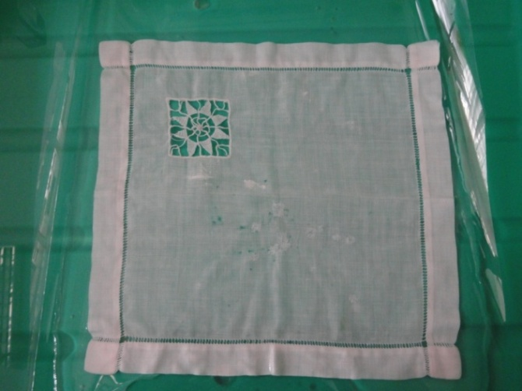
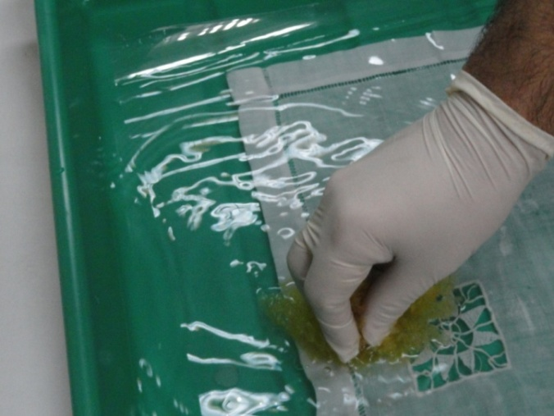
Διαδικασία υγρού καθαρισμού (4 από 4)
Άννα Καρατζάνη
Το αντικείμενο στηρίζεται πάνω σε φύλλο πολυεστερικής μεμβράνης, εμβαπτίζεται στο λουτρό και πιέζεται ελαφρά με φυσικό σπόγγο, ώσπου να διαβρεχτεί.

Slide 38
Δράση “απορρυπαντικών” (1 από 4)
Το νερό είναι ένας εξαιρετικός διαλύτης αλλά δεν μπορεί να διαλύσει λιπαρούς ρύπους. Για το λόγο αυτό χρησιμοποιούνται οι σάπωνες και τα απορρυπαντικά.
Πρόκειται για μεταλλικά άλατα οργανικών οξέων, και αποτελούνται από:
μια ανθρακική αλυσίδα μεγάλου σχετικά μήκους (11-17 ανθράκων) η οποία λόγω της χαμηλής πολικότητάς της είναι εξαιρετικά υδρόφοβη, και
το καρβοξυλικό ανιόν που επειδή είναι φορτισμένο είναι πολύ πολικό και εξαιρετικά υδρόφιλο.

Slide 39
Δράση “απορρυπαντικών” (2 από 4)
Το πολικό μέρος (υδρόφιλο), προσδίδει διαλυτότητα στο νερό και το μη πολικό (υδρόφοβο) διαλυτότητα στους λιπαρούς ρύπους. Τα λιπαρά μόρια ενώνονται με τις υδρόφοβες αλυσίδες με δυνάμεις Van der Waals και “διαλύονται”.
Υδρόφοβη αλυσίδα
Υδρόφιλη κεφαλή

Slide 40
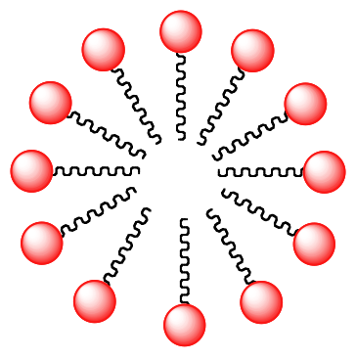
Δράση “απορρυπαντικών” (3 από 4)
Μέσα στο υδατικό διάλυμα τα μόρια του “απορρυπαντικού” συσσωματώνονται σε σφαιρικές δομές, τα μικκύλια, με τέτοιο τρόπο ώστε όλες οι υδρόφοβες αλυσίδες να βρίσκονται στο εσωτερικό και όλες οι υδρόφιλες κεφαλές προς τα έξω, σε επαφή με το νερό.
chemwiki.ucdavis.edu

Slide 41
Δράση απορρυπαντικών (4 από 4)
Υγρό
Ρύπος
1
3
Ύφασμα
2
4
Οι ρύποι αποκολλούνται
Οι ρύποι απομακρύνονται
Άννα Καρατζάνη
Στάδια δράσης των απορρυπαντικών κατά την διάρκεια του υγρού καθαρισμού.

Slide 42
Χρήση “απορρυπαντικού” (1 από 2)
Το διάλυμα του “απορρυπαντικού” προετοιμάζεται και προστίθεται στη λεκάνη που περιέχει απιονισμένο νερό. Το νέο διάλυμα αναδεύεται ώστε να κατανεμηθεί ομοιόμορφα στη λεκάνη.
Το αντικείμενο εμβαπτίζεται στο λουτρό και πιέζεται απαλά για λίγα λεπτά με φυσικό σπόγγο ώστε να χαλαρώσουν οι ρύποι.
Ποτέ δεν πιέζεται ή στύβεται το ύφασμα.
Εάν το νερό αλλάξει χρώμα πραγματοποιείται ένα ξέβγαλμα του αντικειμένου και επαναλαμβάνεται το λουτρό με το απορρυπαντικό μια φορά ακόμη.

Slide 43
Χρήση απορρυπαντικού (2 από 2)
Μαζί με το απορρυπαντικό, στο λουτρό προστίθεται και μικρή ποσότητα καρβοξύ-μεθυλοκυτταρίνης (CMC), η οποία δεσμεύει τους ρύπους που απομακρύνονται με την βοήθεια του απορρυπαντικού, ώστε να μην επανακαθίσουν στον αντικείμενο.
Όταν χρησιμοποιείται απορρυπαντικό ο έλεγχος διαλυτότητας των βαφών γίνεται με το διάλυμα του λουτρού, όχι μόνο με απιονισμένο νερό.

Slide 44
Ειδικές κατασκευές υγρού καθαρισμού αντικειμένων
europeforvisitors.com
europeforvisitors.com
Ειδικές κατασκευές για τον υγρό καθαρισμό μεγάλων αντικειμένων.

Slide 45
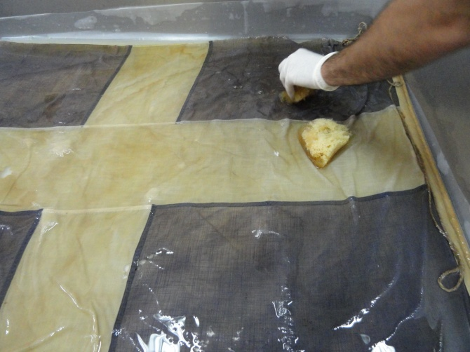
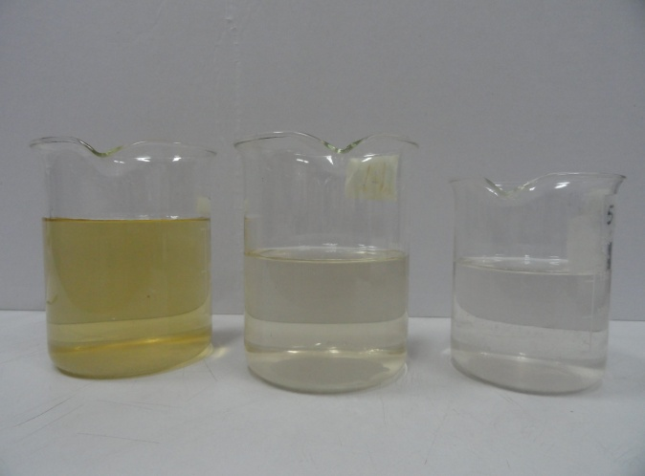
Ξέβγαλμα
Το ύφασμα συνήθως ξεβγάζεται δύο έως τέσσερις φορές, ή έως ότου έχουν απομακρυνθεί τα ίχνη του απορρυπαντικού.
Εάν παρατηρούνται ίχνη λεκέδων στο αντικείμενο είναι καλύτερο να μην παραταθεί το πλύσιμο διότι είναι πιθανό να προκληθεί περαιτέρω φθορά στο αντικείμενο.
Άννα Καρατζάνη
Άννα Καρατζάνη
Υγρός καθαρισμός σημαίας.
Δείγματα νερού μετά τα διάφορα στάδια του υγρού καθαρισμού της σημαίας.

Slide 46
Στέγνωμα
Είναι σημαντικό για το υφασμάτινο αντικείμενο να στεγνώσει γρήγορα.
Μπορούν να χρησιμοποιηθούν ανεμιστήρες ή σεσουάρ με κρύο αέρα για να επιταχυνθεί η διαδικασία.
Ο αέρας δεν πρέπει να κατευθύνεται απευθείας στο αντικείμενο.
Το αντικείμενο πρέπει να είναι απολύτως στεγνό πριν επιχειρηθεί κάποια περαιτέρω επέμβαση.

Slide 47
Σχηματοποίηση (1 από 4)
Σκοπός της σχηματοποίησης είναι να διασφαλιστεί ότι το αντικείμενο θα στεγνώσει στο σχήμα που είχε όταν κατασκευάστηκε.
Αρχικά το ύφασμα τοποθετείται, μαζί με το υποστήριγμα, ανάμεσα σε λευκές πετσέτες για να αφαιρεθεί η περίσσεια νερού πιέζοντας το ελαφρά.
Στη συνέχεια αφαιρείται το υποστήριγμα (ή οι ραφές αν έχει τοποθετηθεί ανάμεσα σε φύλλα τούλι) και τα υφάσματα στερέωσης φθαρμένων περιοχών.
Το αντικείμενο τοποθετείται με μεγάλη προσοχή σε μια λεία και καθαρή επιφάνεια η οποία μπορεί να έχει καλυφθεί και με ένα φύλλο πολυεστερικής μεμβράνης.

Slide 48
Σχηματοποίηση (2 από 4)
Τεντώνεται ελαφρά και χρησιμοποιούνται τα χέρια για να έρθει στο αρχικό μέγεθος και σχήμα.
Το σχέδιο του αντικειμένου, που έχει γίνει στο στάδιο της τεκμηρίωσης, μπορεί να τοποθετηθεί κάτω από την πολυεστερική μεμβράνη ώστε να βοηθήσει τη διαδικασία επαναφοράς του στο αρχικό σχήμα και μέγεθος.
Στο στάδιο αυτό μπορεί να χρησιμοποιηθεί νερό (με ψεκασμό) ώστε να επιτευχθεί το επιθυμητό αποτέλεσμα.
Στη συνέχεια το αντικείμενο ακινητοποιείται περιμετρικά το αντικείμενο με γυάλινα βάρη μέχρι να στεγνώσει, ώστε να διατηρηθεί το σχήμα.

Slide 49
Σχηματοποίηση (3 από 4)
Υφασμάτινα αντικείμενα όπως κεντήματα και δαντέλες, θα πρέπει να καρφιτσώνονται με την όψη τους προς τα πάνω σε μια κατάλληλη επιφάνεια η οποία έχει καλυφθεί με μια μεμβράνη Melinex.
Οι καρφίτσες (λεπτές και ανοξείδωτες) τοποθετούνται περιμετρικά και γύρω από τα μοτίβα των σχεδίων ή σε διακριτικές περιοχές.
Εισάγονται κάθετα προς την επιφάνεια υποστήριξης προσέχοντας να μην προκληθεί φθορά στο αντικείμενο.
Για πολύ λεπτά υφάσματα απαιτείται η χρήση εντομολογικών καρφιτσών για μεγαλύτερη προστασία.

Slide 50
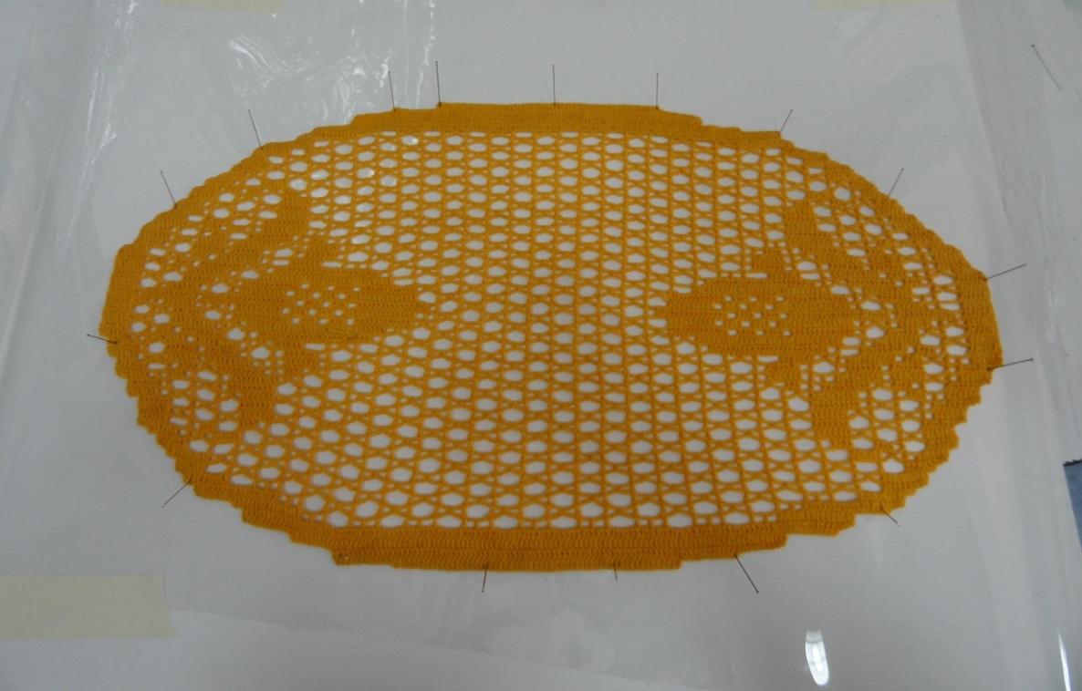
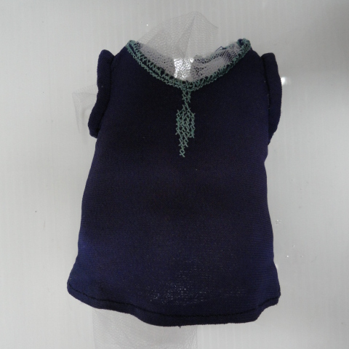
Σχηματοποίηση (4 από 4)
Στα τρισδιάστατα αντικείμενα χρησιμοποιείται τούλι ώστε να διατηρηθεί το σχήμα τους όσο αυτά στεγνώνουν.
Άννα Καρατζάνη
Άννα Καρατζάνη
Σχηματοποίηση πλεκτού αντικειμένου με χρήση καρφιτσών περιμετρικά .
Σχηματοποίηση με τούλι.

Slide 51
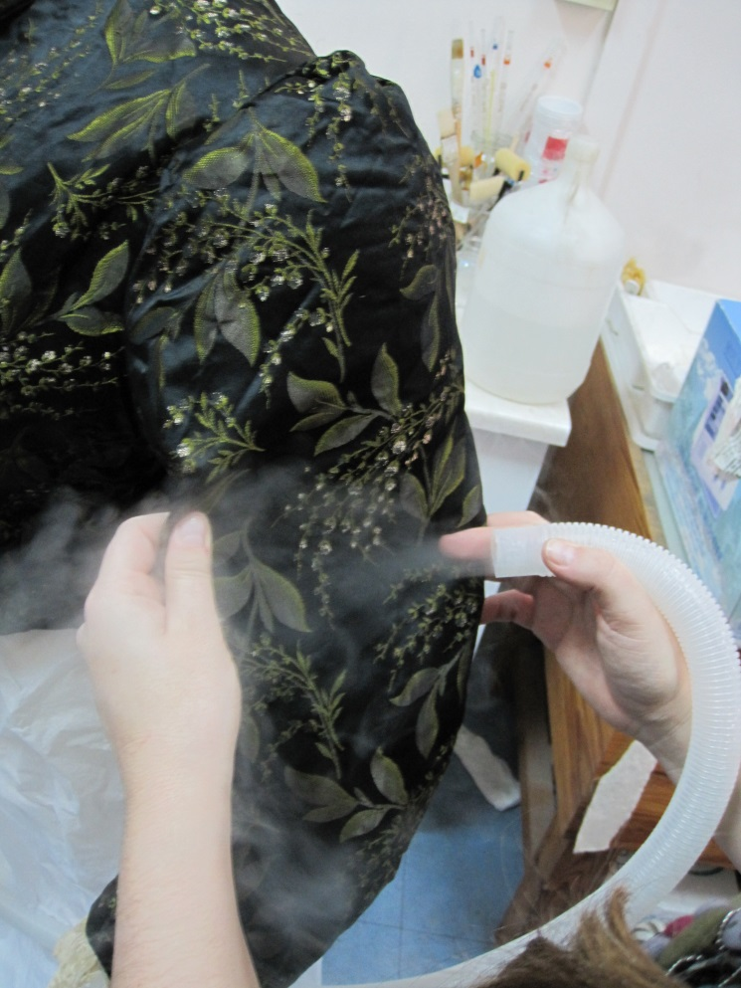
Τελική σχηματοποίηση
Αν ο καθαρισμός και η σχηματοποίηση του αντικειμένου κατά το στέγνωμα έχουν πραγματοποιηθεί σωστά είναι πιθανό το αντικείμενο να μη χρειαστεί κάποια περαιτέρω επεξεργασία με χρήση ατμού ώστε να αποκτήσει το αρχικό του σχήμα.
Αποφεύγεται πάντα η χρήση υψηλής θερμοκρασίας και πίεσης (σιδέρωμα) για τη σχηματοποίηση ιστορικών υφασμάτινων αντικειμένων.
Άννα Καρατζάνη
Χρήση υγραντήρα για την σχηματοποίηση αντικειμένου.

Slide 52
Τοπικός υγρός καθαρισμός
Πρόκειται για είδος καθαρισμού που έχει σα στόχο την απομάκρυνση υδατοδιαλυτών λεκέδων.
Πραγματοποιείται με την εφαρμογή απιονισμένου νερού σε συγκεκριμένες περιοχές του αντικειμένου, όταν αυτό δεν μπορεί να υποβληθεί σε ολικό υγρό καθαρισμό.
Εκτός από νερό μπορούν να χρησιμοποιηθούν υδατικά διαλύματα ή χημικά αντιδραστήρια που προστίθενται στο νερό, ανάλογα με τη φύση του λεκέ και τα υλικά κατασκευής του αντικειμένου.
Το υγρό καθαρισμού εφαρμόζεται με πιπέτες, με φυσικό σπόγγο ή με εμποτισμένα απορροφητικά χαρτιά.

Slide 53
Καθαρισμός με χρήση διαλυτών
Ο χημικός καθαρισμός έχει σα στόχο την απομάκρυνση ρύπων που μπορούν να διαλυθούν σε οργανικούς διαλύτες.
Εφαρμόζεται και σε περιπτώσεις που ο υγρός καθαρισμός έχει αποκλειστεί για κάποιο λόγο όπως η παρουσία υδατοδιαλυτών βαφών, πολύ φθαρμένων ινών, ύπαρξη μεταλλικών στοιχείων ή επειδή οι ρύποι είναι διαλυτοί μόνο σε οργανικούς διαλύτες.

Slide 54
Εμβαπτισμός σε διαλύτη
Προσοχή απαιτείται όταν πρέπει να πραγματοποιηθεί εμβαπτισμός του αντικειμένου σε λουτρό του διαλύτη ώστε να αποφευχθεί η εξάτμιση του.
Όταν το αντικείμενο έχει διαβρεχτεί πλήρως χρειάζεται να αναδευτεί ο διαλύτης γύρω του όπως και στον υγρό καθαρισμό.
Η χρήση λουτρού του διαλύτη απαιτεί προσοχή τόσο για θέματα προστασίας της υγείας του συντηρητή όσο και για τον τρόπο απόρριψης του διαλύτη.
Η διαδικασία πρέπει να πραγματοποιείται μέσα σε απαγωγό αερίων.

Slide 55
Στέγνωμα αντικειμένου
Το στέγνωμα του αντικειμένου μετά το χημικό καθαρισμό μπορεί να δημιουργήσει προβλήματα στην περίπτωση ενός ιδιαίτερα πτητικού διαλύτη καθώς κάποια τμήματα του αντικειμένου θα στεγνώσουν ταχύτερα αφήνοντας σημάδια (water rings) στην επιφάνεια του υφάσματος.
Για την αφαίρεση μεμονωμένων λεκέδων ο διαλύτης εφαρμόζεται στην περιοχή του λεκέ σε τράπεζα κενού αέρα ώστε να αποφευχθεί η δημιουργία περιμετρικού δακτυλιδιού γύρω από το σημείο εφαρμογής του.

Slide 56
Πλεονεκτήματα
Τα πλεονεκτήματα του χημικού καθαρισμού είναι ότι οι οργανικοί διαλύτες δεν επηρεάζουν τις φυσικές βαφές, δε διαβρώνουν τα μέταλλα, δεν προκαλούν διόγκωση στις ίνες όπως το νερό και εξατμίζονται γρηγορότερα από το νερό επιταχύνοντας τη διαδικασία καθαρισμού.
Διατηρούνται επίσης οι τσακίσεις και πτυχώσεις που αποτελούν κατασκευαστικά ή ιστορικά στοιχεία του αντικειμένου.

Slide 57
Μειονεκτήματα
Η τοξικότητα των οργανικών διαλυτών για τον άνθρωπο.
Η καταστρεπτική τους δράση σε κάποια διακοσμητικά στοιχεία του αντικειμένου (π.χ. τα μαργαριτάρια).
Η αδυναμία επιπεδοποίησης του αντικειμένου κατά τη χρήση τους.
Το μεγάλο κόστος τους.
Η δυσκολία απόρριψης τους σε απλές αποχετεύσεις.

Slide 58
Χρήση ενζύμων
Τα ένζυμα είναι σφαιρικές πρωτεΐνες και δρουν ως οργανικοί καταλύτες αυξάνοντας αισθητά το ρυθμό μιας χημικής αντίδρασης.
Ο στόχος της χρήσης ενζύμων στον καθαρισμό υφασμάτινων αντικειμένων είναι η διάσπαση των ρύπων που αποτελούνται από μεγάλα μόρια σε μικρότερα διαλυτά τμήματα.
Τα ένζυμα στην συντήρηση των υφασμάτινων αντικειμένων έχουν χρησιμοποιηθεί κυρίως για την αφαίρεση γηρασμένων συγκολλητικών, παρόλο που έχουν και πολλές άλλες εφαρμογές.

Slide 59
Δράση των ενζύμων (1 από 3)
Τα ένζυμα αποκτούν την ενεργή μορφή τους (σχήμα) στο νερό, αλλά έχουν χρησιμοποιηθεί επίσης και μίγματα νερού με οργανικούς διαλύτες, (όπως μεθανόλη και ισοπροπυλική αλκοόλη με νερό) ή με μορφή γέλης σε συνδυασμό με μεθυλοκυτταρίνη και καρβοξυμεθυλο- κυτταρίνη.
Για να αποκτήσουν την ενεργή μορφή τους τα μόρια των ενζύμων, πέρα από την παρουσία νερού, απαιτούν κατάλληλες συνθήκες θερμοκρασίας και pH.
Επειδή τα ένζυμα δρουν πολύ γρήγορα χρειάζεται μια πολύ μικρή ποσότητα ενζύμων για να επηρεάσουν το ρυθμό μιας αντίδρασης.

Slide 60
Δράση των ενζύμων (2 από 3)
Η θεωρία που εξηγεί τη δράση των ενζύμων είναι εκείνη της «κλειδαριάς και του κλειδιού».
Σύμφωνα με αυτή τη θεωρία αυτή το ένζυμο και το υπόστρωμα διαθέτουν ειδικά συμπληρωματικά γεωμετρικά σχήματα που ταιριάζουν ακριβώς το ένα στο άλλο.
Το μόριο του υποστρώματος (κλειδί) πλησιάζει την ενεργή πλευρά του ενζύμου (κλειδαριά) και ενώνεται με αυτήν σχηματίζοντας μια σύμπλοκη ένωση.
Λόγω της τέλειας εφαρμογής που επιτυγχάνεται το ένζυμο επιτελεί την καταλυτική του δράση προκαλώντας μεταβολές στους δεσμούς του υποστρώματος, οδηγώντας τελικά στη διάρρηξη και τον ανασχηματισμό τους.

Slide 61
Δράση των ενζύμων (3 από 3)
Μόρια που δεν έχουν συμπληρωματική μορφή με το ένζυμο δεν μπορούν να ενωθούν μαζί του, με τον ίδιο τρόπο που η κλειδαριά ταιριάζει με το συγκεκριμένο κλειδί μόνο.
Αν η ενεργή πλευρά του ενζύμου τροποποιηθεί (λόγω υψηλής θερμοκρασίας ή κάποιου αναστολέα) το μόριο του υποστρώματος δεν θα εφαρμόζει στο ένζυμο.
ebooks.edu.gr
Σχηματική παράσταση της δράσης των ενζύμων.

Slide 62
Λεύκανση
Σε περιπτώσεις που μετά τον υγρό καθαρισμό παραμένουν στο ύφασμα κάποιοι λεκέδες, όπως κιτρινίλα λόγω της πολυκαιρίας και στίγματα από προϊόντα διάβρωσης των μετάλλων μπορούν να αφαιρεθούν με τη χρήση λευκαντικών.
Τα λευκαντικά αφαιρούν τους λεκέδες, αλλά παράλληλα δρουν χημικά με τις ίνες του υφάσματος προκαλώντας έτσι την αποδυνάμωσή τους.
Η μέθοδος της λεύκανσης αποφασίζεται σε έσχατη περίπτωση και είναι θέμα προσωπικής εκτίμησης και ευθύνης του συντηρητή.
Το πιο κατάλληλο υλικό για τη λεύκανση είναι το αραιό διάλυμα του υπεροξειδίου του υδρογόνου (Η₂Ο₂).

Slide 63
Εφύγρανση – Σχηματοποίηση
H τεχνική της εφύγρανσης, η αργή και ελεγχόμενη εισαγωγή υγρασίας στις υφασμάτινες ίνες, χρησιμοποιείται ευρύτατα στη συντήρηση υφασμάτινων αντικειμένων ώστε να :
ανακτήσουν την ελαστικότητα τους,
να αυξηθεί η περιεχόμενη υγρασία των ινών τους αλλά και
για τη σχηματοποίηση – επιπεδοποίηση των αντικειμένων (εξάλειψη τσακισμάτων).
H τεχνική αυτή εφαρμόζεται σε περιπτώσεις που δεν πραγματοποιείται υγρός καθαρισμός του αντικειμένου.
Πριν τη διαδικασία της εφύγρανσης πρέπει να έχουν πραγματοποιηθεί επίσης οι δοκιμές διαλυτότητας των βαφών.

Slide 64
Αρχή της μεθόδου
Οι τεχνικές εφύγρανσης επιτρέπουν την είσοδο του νερού στο εσωτερικό των ινών με τη μορφή ξεχωριστών μορίων ή σε μικρές ομάδες μορίων. Με τον τρόπο αυτό μειώνεται ο κίνδυνος της μηχανικής καταπόνησης των υφασμάτων λόγω της απότομης εισόδου του νερού στις ξηρές ίνες των υφασμάτων.
Για τις τεχνικές τις εφύγρανσης απαιτείται η χρήση ατμού (νερό σε αέρια μορφή). Το νερό μετατρέπεται σε ατμό με θέρμανση του σε θερμοκρασία μεγαλύτερη από τους 100 °C, θερμοκρασίες που δεν μπορούν να χρησιμοποιηθούν στην περίπτωση ιστορικών υφασμάτων.

Slide 65
Υλικά
Ο υπερηχητικός υγραντής (ultrasonic humidifier) έχει την ιδιότητα να διαχωρίζει το νερό σε μικρές ομάδες μορίων, αλλά όχι σε μεμονωμένα μόρια, σε θερμοκρασία δωματίου.
Υπάρχουν όμως ειδικές μεμβράνες, οι οποίες είναι διαπερατές από μεμονωμένα μόρια νερού (περιέχουν οπές στο μέγεθος αυτό).
Οι μεμβράνες αυτές μπορούν να χρησιμοποιηθούν ως φράγμα για το νερό το οποίο βρίσκεται διαποτισμένο σε ένα απορροφητικό υλικό (στυπόχαρτο) και το υφασμάτινου αντικειμένου επιτρέποντας μόνο σε μεμονωμένα μόρια του νερού να φτάσουν στο αντικείμενο.

Slide 66
Τρόποι εφαρμογής
Η διαδικασία της εφύγρανσης μπορεί να πραγματοποιηθεί σε ανοικτό και κλειστό κύκλωμα.
Το ανοικτό κύκλωμα μπορεί να πραγματοποιηθεί με χρήση ατμού από έναν υπερηχητικό υγραντή και άσκηση κάποιας πίεσης για την εξάλειψη των παραμορφώσεων.
Το κλειστό κύκλωμα απαιτεί ένα «κλειστό θάλαμο» όπου παράγεται ο ατμός και έναν σύστημα ελέγχου της υγρασίας μέσα σε αυτόν. Το υφασμάτινο αντικείμενο τοποθετείται μέσα στο θάλαμο και η σχετική υγρασία αυξάνεται μέχρι να φτάσει ένα προκαθορισμένο ποσοστό και στη συνέχεια διατηρείται στην τιμή αυτή.

Slide 67
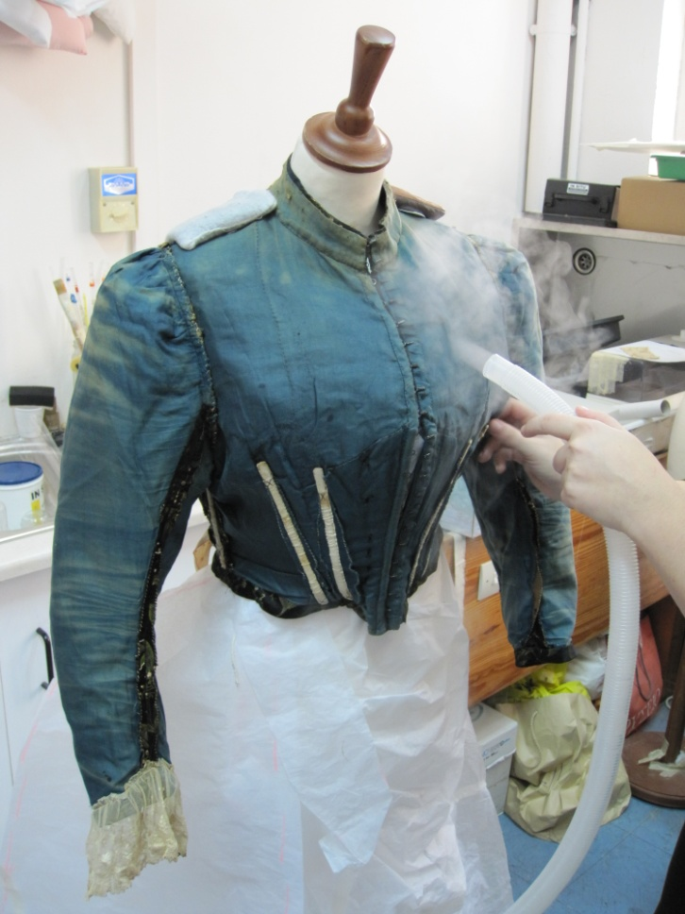
Εφαρμογή (1 από 2)
Άννα Καρατζάνη
Κλειστό κύκλωμα εφύγρανσης με χρήση ειδική μεμβράνης.
Άννα Καρατζάνη
Χρήση υπερηχητικού υγραντή για τη σχηματοποίηση αντικειμένου.

Slide 68
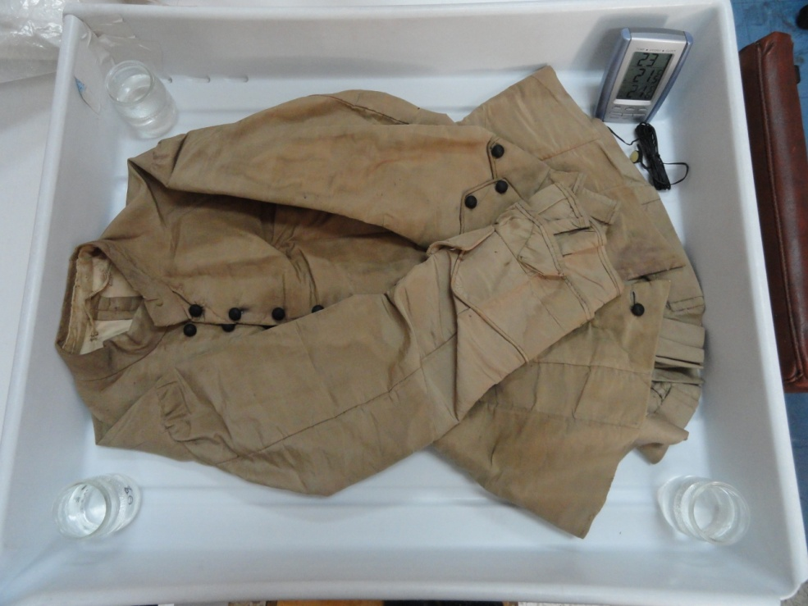
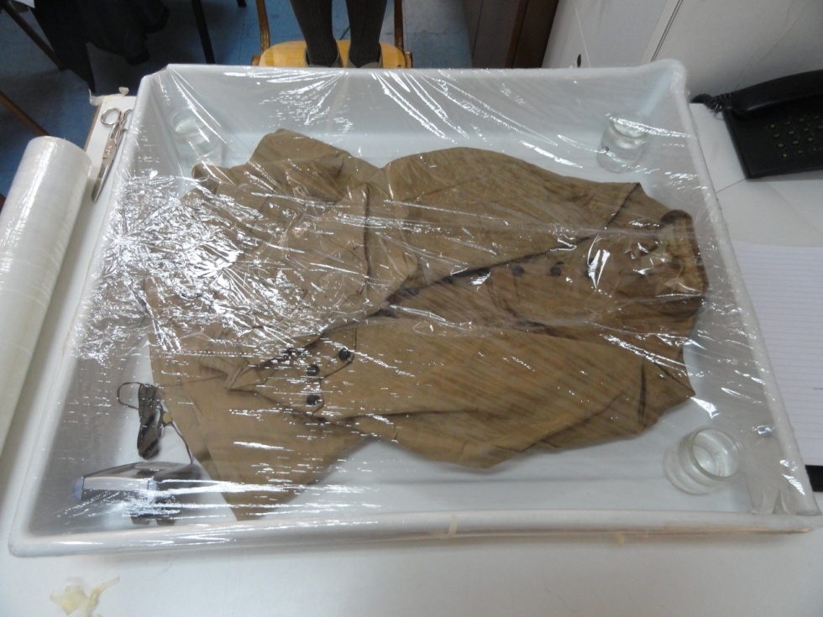
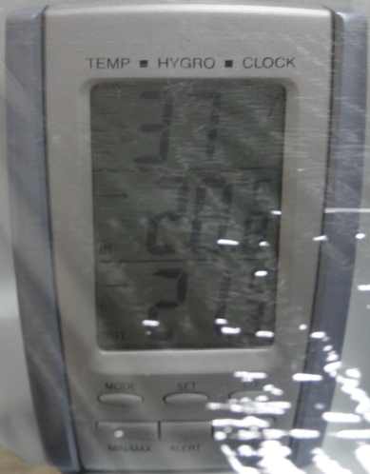
Εφαρμογή (2 από 2)
Άννα Καρατζάνη
Άννα Καρατζάνη
Κλειστό κύκλωμα εφύγρανσης αντικειμένου. Η ένδειξη της σχετικής υγρασίας κατά την δημιουργία του συστήματος και μετά από 15 ώρες.

Slide 69
Βιβλιογραφία (1 από 2)
Boersma, F. et al. (2007), Unravelling Textiles - A Handbook for the Preservation of Textile Collections, Archetype Publications Ltd., London.
Eastop, D. and Brooks, M. (1996), To Clean or Not to Clean: The Value of Soils and Creases, In: Preprints of the 11th Triennial Meeting of the ICOM Committee for Conservation, Edinburgh, 1996, pp.687- 691.
Gilroy, D. and Godfrey, I. (eds), (1998), A Practical Guide to the Conservation and Care of Collections. Western Australia Museum.
Καρύδης, Χρ. (2006). Εισαγωγή στην Προληπτική Συντήρηση των Υφασμάτινων Έργων Τέχνης. Αθήνα: Εκδόσεις Futura.
Landi, S. (1985), Textile Conservator's Manual. London: Butterworths-Heinemann.

Slide 70
Βιβλιογραφία (2 από 2)
Lister, A. (1996), Guidelines for the conservation of textiles. London: English Heritage.
Mailand, F., (1999), Preserving Textiles: A Guide for the Nonspecialist. Indianapolis Museum of Art, USA.
Shashoua, Y. (1996), Investigation into the Effects of Cleaning Old, Dyed, Naturaly Soiled Textiles by Aqueous Immersion, in Preprints of the 11th Triennial Meeting of the ICOM Committee for Conservation, Edinburgh, 1996, pp. 714-720.
Shashoua, Y. (1999), Investigation into the effects of cleaning natural woven textiles by aqueous immersion, in Preprints of the 12th Triennial Meeting if ICOM Committee for Conservation, Dresden, Germany, pp.315-319,
Tímár-Balázsy, A. and Eastop, D. (1998), Chemical principles of textile conservation. London: Butterworths-Heinemann.

Slide 71
Τέλος Ενότητας

Slide 72
Σημειώματα

Slide 73
Σημείωμα Αναφοράς
Copyright Τεχνολογικό Εκπαιδευτικό Ίδρυμα Αθήνας, Άννα Καρατζάνη 2014. Άννα Καρατζάνη. «Συντήρηση Υφάσματος (Θ). Ενότητα 11: Καθαρισμός υφασμάτινων αντικειμένων». Έκδοση: 1.0. Αθήνα 2014. Διαθέσιμο από τη δικτυακή διεύθυνση: ocp.teiath.gr.

Slide 74
Σημείωμα Αδειοδότησης
Το παρόν υλικό διατίθεται με τους όρους της άδειας χρήσης Creative Commons Αναφορά, Μη Εμπορική Χρήση Παρόμοια Διανομή 4.0 [1] ή μεταγενέστερη, Διεθνής Έκδοση. Εξαιρούνται τα αυτοτελή έργα τρίτων π.χ. φωτογραφίες, διαγράμματα κ.λ.π., τα οποία εμπεριέχονται σε αυτό. Οι όροι χρήσης των έργων τρίτων επεξηγούνται στη διαφάνεια «Επεξήγηση όρων χρήσης έργων τρίτων».
Τα έργα για τα οποία έχει ζητηθεί άδεια αναφέρονται στο «Σημείωμα Χρήσης Έργων Τρίτων».
[1] http://creativecommons.org/licenses/by-nc-sa/4.0/
Ως Μη Εμπορική ορίζεται η χρήση:
που δεν περιλαμβάνει άμεσο ή έμμεσο οικονομικό όφελος από την χρήση του έργου, για το διανομέα του έργου και αδειοδόχο
που δεν περιλαμβάνει οικονομική συναλλαγή ως προϋπόθεση για τη χρήση ή πρόσβαση στο έργο
που δεν προσπορίζει στο διανομέα του έργου και αδειοδόχο έμμεσο οικονομικό όφελος (π.χ. διαφημίσεις) από την προβολή του έργου σε διαδικτυακό τόπο
Ο δικαιούχος μπορεί να παρέχει στον αδειοδόχο ξεχωριστή άδεια να χρησιμοποιεί το έργο για εμπορική χρήση, εφόσον αυτό του ζητηθεί.

Slide 75
Επεξήγηση όρων χρήσης έργων τρίτων
©
Δεν επιτρέπεται η επαναχρησιμοποίηση του έργου, παρά μόνο εάν ζητηθεί εκ νέου άδεια από το δημιουργό.
διαθέσιμο με άδεια CC-BY
Επιτρέπεται η επαναχρησιμοποίηση του έργου και η δημιουργία παραγώγων αυτού με απλή αναφορά του δημιουργού.
διαθέσιμο με άδεια CC-BY-SA
Επιτρέπεται η επαναχρησιμοποίηση του έργου με αναφορά του δημιουργού, και διάθεση του έργου ή του παράγωγου αυτού με την ίδια άδεια.
διαθέσιμο με άδεια CC-BY-ND
Επιτρέπεται η επαναχρησιμοποίηση του έργου με αναφορά του δημιουργού.
Δεν επιτρέπεται η δημιουργία παραγώγων του έργου.
διαθέσιμο με άδεια CC-BY-NC
Επιτρέπεται η επαναχρησιμοποίηση του έργου με αναφορά του δημιουργού.
Δεν επιτρέπεται η εμπορική χρήση του έργου.
διαθέσιμο με άδεια CC-BY-NC-SA
Επιτρέπεται η επαναχρησιμοποίηση του έργου με αναφορά του δημιουργού
και διάθεση του έργου ή του παράγωγου αυτού με την ίδια άδεια.
Δεν επιτρέπεται η εμπορική χρήση του έργου.
διαθέσιμο με άδεια CC-BY-NC-ND
Επιτρέπεται η επαναχρησιμοποίηση του έργου με αναφορά του δημιουργού.
Δεν επιτρέπεται η εμπορική χρήση του έργου και η δημιουργία παραγώγων του.
διαθέσιμο με άδεια
CC0 Public Domain
Επιτρέπεται η επαναχρησιμοποίηση του έργου, η δημιουργία παραγώγων αυτού και η εμπορική του χρήση, χωρίς αναφορά του δημιουργού.
διαθέσιμο ως κοινό κτήμα
Επιτρέπεται η επαναχρησιμοποίηση του έργου, η δημιουργία παραγώγων αυτού και η εμπορική του χρήση, χωρίς αναφορά του δημιουργού.
χωρίς σήμανση
Συνήθως δεν επιτρέπεται η επαναχρησιμοποίηση του έργου.

Slide 76
Διατήρηση Σημειωμάτων
Οποιαδήποτε αναπαραγωγή ή διασκευή του υλικού θα πρέπει να συμπεριλαμβάνει:
το Σημείωμα Αναφοράς
το Σημείωμα Αδειοδότησης
τη δήλωση Διατήρησης Σημειωμάτων
το Σημείωμα Χρήσης Έργων Τρίτων (εφόσον υπάρχει)
μαζί με τους συνοδευόμενους υπερσυνδέσμους.

Slide 77
Χρηματοδότηση
Το παρόν εκπαιδευτικό υλικό έχει αναπτυχθεί στo πλαίσιo του εκπαιδευτικού έργου του διδάσκοντα.
Το έργο «Ανοικτά Ακαδημαϊκά Μαθήματα στο ΤΕΙ Αθηνών» έχει χρηματοδοτήσει μόνο την αναδιαμόρφωση του εκπαιδευτικού υλικού.
Το έργο υλοποιείται στο πλαίσιο του Επιχειρησιακού Προγράμματος «Εκπαίδευση και Δια Βίου Μάθηση» και συγχρηματοδοτείται από την Ευρωπαϊκή Ένωση (Ευρωπαϊκό Κοινωνικό Ταμείο) και από εθνικούς πόρους.

